Slide 1
وزارة التعليم العالي و البحث العلمي
جامعة محمد خيضر بسكرة
قسم العلوم الإنسانية
مقياس القضايا الراهنة
محاضرة من اعداد د فؤاد جدو
عنوان المحاضرة البطالة في الجزائر

Slide 2

تعريف البطالة

Slide 3
تعريف البطالة لغة واصطلاحًا ترجع كلمة البِطالة في اللغة العربية بكسر الباء إلى الفعل بَطَلَ أو بَطُلَ، أما البَطالة بفتح الباء فهي مصدر بَطَلَ، وفي الحالتين فإنّها تعني التعطّل عن العمل والقعود عنه، أو عدم توافر العمل للراغبين فيه والقادرين عليه، أو الحالة التي لا يوجد فيها وظائف يبحث عنها الناس، ويُقال يوم بَطالة أيّ يوم عطلة
ويُطلق مصطلح البطالة على حالة الأشخاص الذين ليس لديهم وظيفة يُمارسونها، ولم يتمكّنوا من الانخراط في القوى العاملة الفعّالة في المجتمع، حيث إنّهم يسعون للحصول على وظيفة باستمرار

Slide 4
تطور البطالة
ظهر مصطلح البطالة لأوّل مرّة تاريخيّاً منذ بدايات القرن السابع عشر الميلاديّ، حيثُ كان يُقصد به التعطّل بشكل مؤقّت عن العمل، وقد اتّخذ المصطلح صيغته الجماعيّة منذ عام 1782م، أمّا التعريف الحديث للبطالة فقد ظهرَ في أواخر ثلاثينيات القرن الماضي، حيثُ أضيفَ على تعريف المصطلح؛ الأشخاص الذين لا يعملون ولكنّهم يبحثون بشكل مستمر عن عمل، وقد أجريَ أوّل تعداد للبطالة في عام 1937م

Slide 5
أنواع البطالة
1- البطالة الموسمية: يُقصد بها البطالة التي تتعلّق ببعض الوظائف المتربطة ببعض المواسم، والتي يُصبح أصحابها عاطلين عن العمل في غير مواسمها,
2- البطالة الخفية: هيَ البطالة التي تغفل عن احتساب بعض الأشخاص العاطلين عن العمل في إحصاءات سوق العمل الرسميّة، مثل الأشخاص الذينَ بحثوا عن وظيفة لوقتٍ طويلٍ حتّى فقدوا الأمل لكنّ رغبتهم في العمل لا تزال موجودة
3- البطالة الدورية: يُقصد بها البطالة التي تحدث عد تجاوز المستوى الطبيعيّ للعمالة، حيثُ يختلف المستوى الطبيعيّ للعمالة بحسب تغيّر الظروف، مثل التضخمّ الديموغرافيّ الذي يحدث عند قدوم الوافدين الجدد وإضافتهم إلى القوى العاملة في الدولة.
4-البطالة الهيكلية: هي البطالة التي تنتج عن عدم توافق المؤهلات التي يمتلكها العمّال مع تلكَ التي يطلبها أصحاب العمل، على الرغم من أنّ الوظائف المتاحة أحياناً تكون مساويةً لعدد الأشخاص العاطلين عن العمل، ومن أسباب البطالة الهيكليّة التغيّر التكنولوجيّ، وإقبال عدد قليل أو كبير على تعلّم واكتساب مهارة معيّنة.

Slide 6
أسباب البطالة
أسباب البطالة
أسباب اقتصادية و هي :
- الازمات الاقتصادية و المالية كأزمة 2008
- الكوارث و الازمات الصحية كأزمة كورونا و الفيضانات
- الركود الاقتصادي و حل المصانع
-ضعف الاقتصاد كالاعتماد على السياحة او النفط فقط
الأسباب السياسية و هي :
- الصراعات و الحروب و النزاعات
-الانقلابات العسكرية
- الفساد السياسي و الإداري
-التدخلات الأجنبية
الأسباب الاجتماعية و هي :
- الهجرة غير الشرعية للشباب
-هجرة الادمغة و الكفاءات
- ضعف المستوى التعليمي
- غياب التنسيق بين الجامعة و اقتصاد السوق

Slide 7
اليات محاربة البطالة قبل 2019
الوكالة الوطنية لدعم تشغيل الشباب ANSJ
صندوق التأمين على البطالة
الوكالة الوطنية لدعم تشغيل الشباب ANSEJتم انشائها في 1996 تقوم بدعم مشاريع الشباب في قطاعات عديدة
الصندوق الوطني للتأمين على البطالة سنة 1994 تم إنشاؤه هدفه الحفاظ على مناصب الشغل للشباب ما بين 35-50 سنة
الوكالة الوطنية لتسيير القرض المصغر ANGEM تم انشاؤها في 2003 يقدم قروض للشباب لإنشاء عمل خاص بهم
البرنامج الوطني للتنمية الفلاحية PNDA هو برنامج يهدف الى تحقيق الاكتفاء الذاتي في الغذاء و توفير مناصب الشغل
برنامج عقود ما قبل التشغيل CPE تم إنشاؤه سنة 1998 موجه لفئة الجامعيين لمساعدتهم في الحصول على العمل

Slide 8
اليات محاربة البطالة قبل 2019
مشروع الجزائر البيضاء و هو توظيف عدد كبير من اليد العاملة في تحسين صورة الجزائر من خلال قطاع النظافة
مشروع صندوق الزكاة و التي استحدث سنة 2003 بهدف توفير مناصب عمل عبر توزيع أموال الزكاة
الشبكة الاجتماعية و هي الية تم استحداثها في 2001 في اطار تحقيق مناصب للشغل ذات منفعة عامة

Slide 9
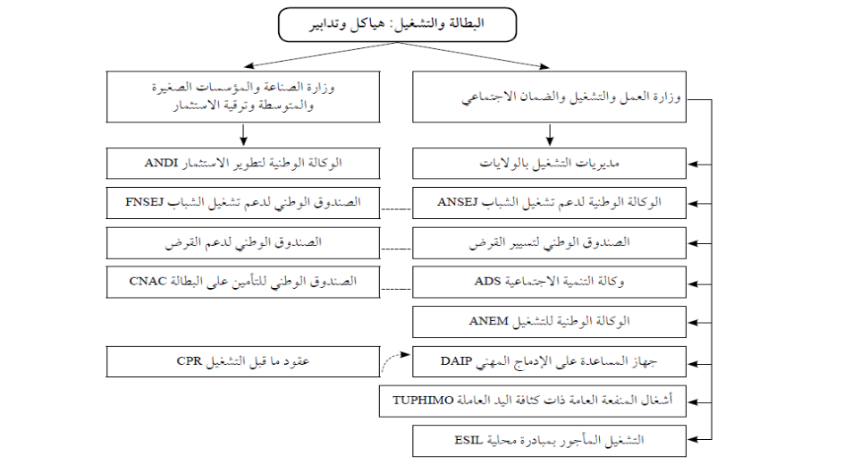
ملخص التدابير المتخذة لمعالجة البطالة في الجزائر 1999-2019

Slide 10
التدابير المتخذة لمحاربة البطالة بعد 2020
الاعتماد على ما يعرف بالاقتصاد التشاركي من خلال دعم العنصر البشري و تنمية المؤسسات و البيئة التي تعمل فيها
منحة البطالة و هي الية تم استحداثها من أكتوبر 2022 الى فيفري 2024 و الهدف توفير تغطية اجتماعية للبطالين و ادماجهم في ناصب عمل قارة
- انشاء المدونة الجزائرية للمهن و الوظائف سنة 2023 لربط سوق العمل بالوظائف
- ادماج كل الافراد العاملين في اطار عقود ما قبل التشغيل و العقود المهنية بشكل نهائي
الاتجاه نحو اقتصاد المعرفة من خلال خلق ما يعرف بالمؤسسات الناشئة و ربط الجامعة بالاقتصاد الوطني و رقمنة القطاع

